Slide 1


¯^vMZg

Slide 2

শিক্ষক পরিচিতি
আব্দুল হালিম
সহকারী শিক্ষক (বাংলা)
শিমুলদাইড় বহুমুখী উচ্চ বিদ্যালয়
কাজিপুর, সিরাজগঞ্জ।
halimkhan143@yahoo.com

Slide 3
পাঠ পরিচিত
শ্রেণীঃ- দশম
বিষয়- বাংলা ১ম (কবিতা)
সময়- ৫০ মিনিট
তারিখ- ৩০/০৬/২০১৩

Slide 4
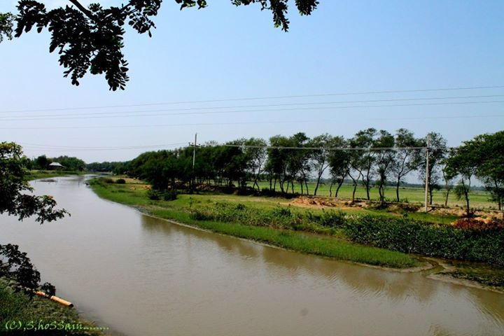
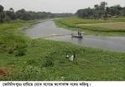
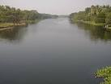

তোমরা নিচের ছবি দেখ এবং কী লক্ষ্য করছো ?
কপোতাক্ষ নদ

Slide 5
আজকের পাঠ
কপোতাক্ষ নদ

Slide 6
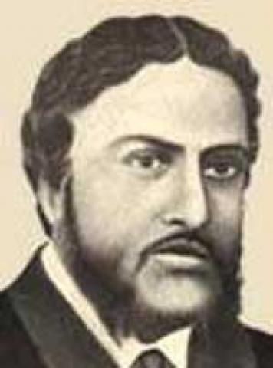
কবি পরিচিতি
মৃত্যু ১৮৭৩ সাল
জন্ম -১৮২৪ সাল
স্থান-- যশোর জেলার
সাগরদাঁড়ি গ্রামে
তিনি ১৮৪৩ সালে খ্রিষ্ট
ধর্মে দীক্ষিত হন ।
তাঁর রচনা
১। মেঘনাদ বধ কাব্য
২। বীরাঙ্গনা কাব্য
৩। কৃষ্ণকুমারী নাটক
মাইকেল মধুসূদন দত্ত

Slide 7
শিখন ফল
এই পাঠ শেষে শিক্ষার্থীরা -
১। কবির পরিচয় বলতে পারবে।
২। চতুর্দশপদী কবিতা বলতে কী বোঝায় তা ব্যাখ্যা
করতে পারবে ।
৩। কঠিন শব্দের অর্থ ও বাক্য তৈরি করতে পরবে ।
৪। কবিতার বিষয় বস্তু সংক্ষেপে বলতে পারবে ।

Slide 8
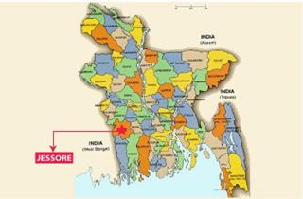
নিচের চিত্রটি দেখ এবং লক্ষ্য কর

Slide 9
আদর্শ পাঠঃ শিক্ষক কবিতাটি আবৃত্তি করবে ।
সরল পাঠঃ শিক্ষার্থী কবিতাটি আবৃত্তি করবে । (৩-৪ জন)
চতুর্দশপদী কবিতা

Slide 10
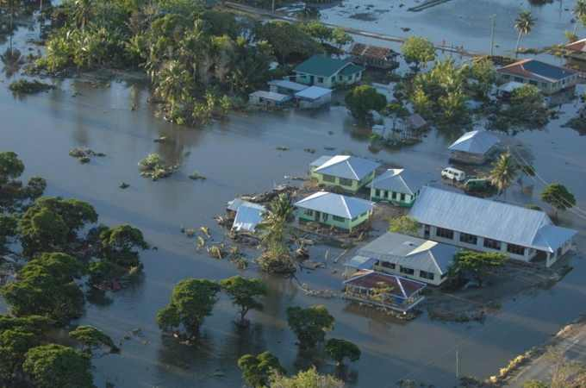
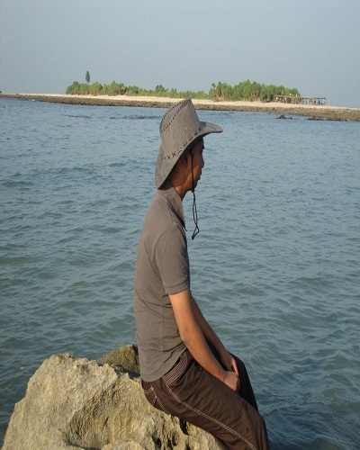
নিচের শব্দ দিয়ে অর্থ ও বাক্য তৈরি কর কল কলে , বিরলে , ভ্রান্তির ছলনে

Slide 11
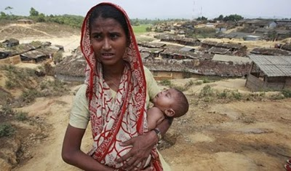
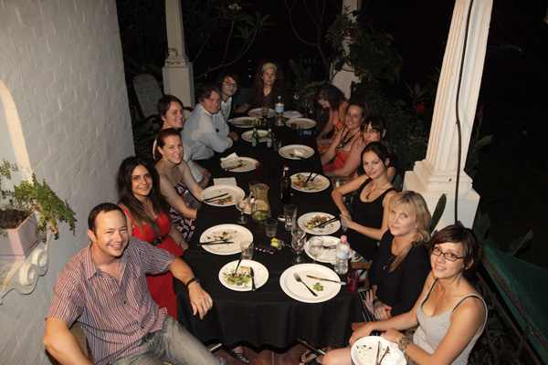
শব্দ ও বাক্য তৈরি করঃ প্রবাসে, দুগ্ধ-স্রোতোরুপী ।

Slide 12
কবিতা ব্যাখ্যা
(আলোচনা)

Slide 13
কবির বাড়ির পাশের নদী ‘যার নাম কপোতাক্ষ নদ’

Slide 14
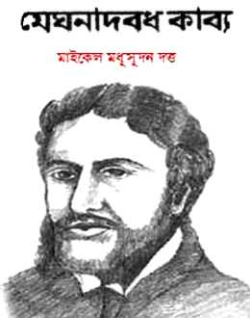
মাইকেল মধুসূদন দত্তের অমর কীর্তি

Slide 15
সতত হে নদ, তুমি পড় মোর মনে
সতত তোমার কথা ভাবি এ বিরলে।

Slide 16
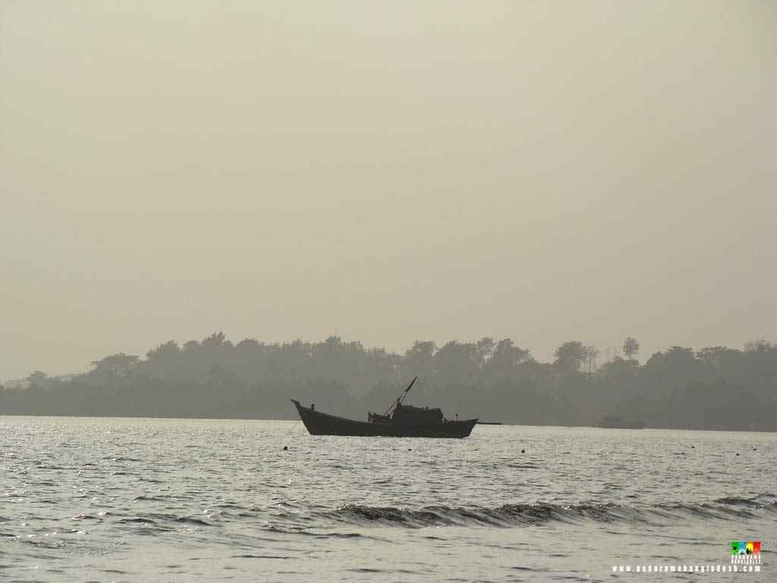
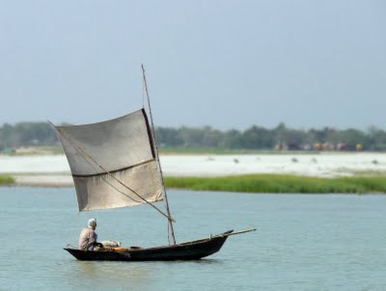
বহু দেশে দেখিয়াছি বহু নদ দলে
কিন্তু এ স্নেহের তৃষ্ণা মিটি কার জলে ?

Slide 17
জোড়ায় কাজ ও একক কাজ
১। কবির জন্ম ও মৃত্যু সাল কত ?
২। তাঁর অমর কৃতি কী?
৩। এটি কোন ছন্দে লেখা ?
৪। চতুর্দশ পদী কবিতা বলতে কী বোঝ বল।

Slide 18
উত্তর মিলিয়ে নাও-
১। কবির জন্ম ও মৃত্যু সাল -১৮২৪ ও ১৮৭৩
২। তাঁর অমর কীর্তি- মেঘনাদ বধ কাব্য।
৩। কবিতাটি অমিত্রাক্ষর ছন্দে লেখা।
৪। চতুর্দশ পদীকে ইংরাজিতে sonnet বলে।
এতে ১৪ টি লাইন থাকে।

Slide 19
দলীয় কাজ
১। sonnet বলতে কী বোঝ
এর বৈশিষ্ট্য সহ উল্লেখ কর ।

Slide 20
মূল্যায়ণ
১। সতত অর্থ কি ?
২। কবির নামের আগে কখন মাইকেল যোগ হয়?
৩। কোথায় বসে কবি এই কবিতাটি লিখেছেন ?

Slide 21
বাড়ির কাজঃ
১। মধুময় স্মৃতি গুলো আমাকে কাঁদায়, তবু দেশে
আর নাহি ফিরা হয়। এই লাইনটি কবিতার
আলোকে বিশ্লেষণ কর ।

Slide 22


